Slide 1
Help Victoria the Wise
Mauricio Carazas Segovia

Slide 2

Vasilisa la Sabia de un reino lejano recibió un regalo de su amiga Helga la Sabia de un reino más lejano. El presente es una caja sorpresa, pero Vasilisa la Sabia aún no sabe cuál es la sorpresa porque no puede abrir la caja. Ella espera que puedas ayudarla en eso.

Slide 3
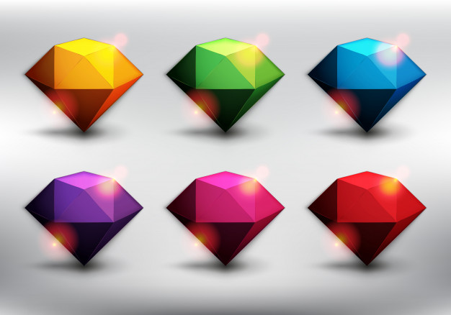
La cerradura de la caja está construida así. La caja en sí está representada por un cubo negro absolutamente perfecto con la misma profundidad en cada cara. La caja está acompañada de seis gemas cuya forma coincide con las profundidades de las caras de la caja. La caja solo se puede abrir después de que esté correctamente decorada con las gemas, es decir, cuando cada profundización contenga exactamente una gema. Dos formas de decorar la caja se consideran iguales si se pueden obtener una de la otra girando arbitrariamente la caja (tenga en cuenta que la caja está representada por un cubo nanotecnológico perfecto)

Slide 4

Ahora Vasilisa quiere saber lo siguiente según el conjunto de colores dado :
¿De cuántas formas decoraría la caja en el peor de los casos para abrirla?
Para responder a esta pregunta, es útil saber que dos gemas de un color son indistinguibles entre sí.
Ayuda a Vasilisa a resolver este desafiante problema.

Slide 5
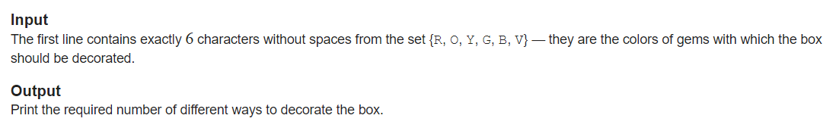

Slide 6
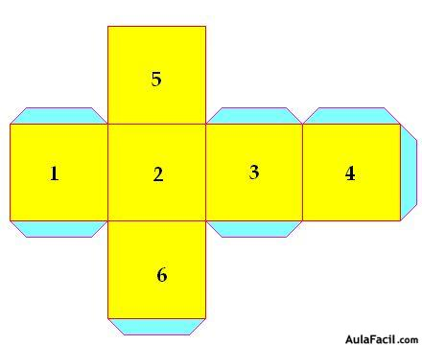

Slide 7
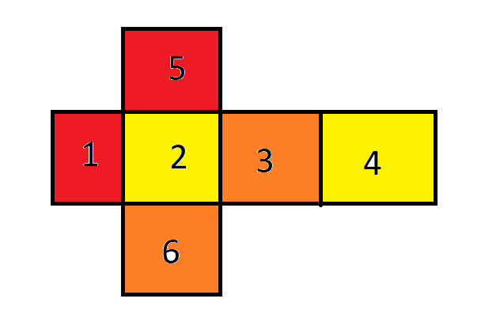

Slide 8
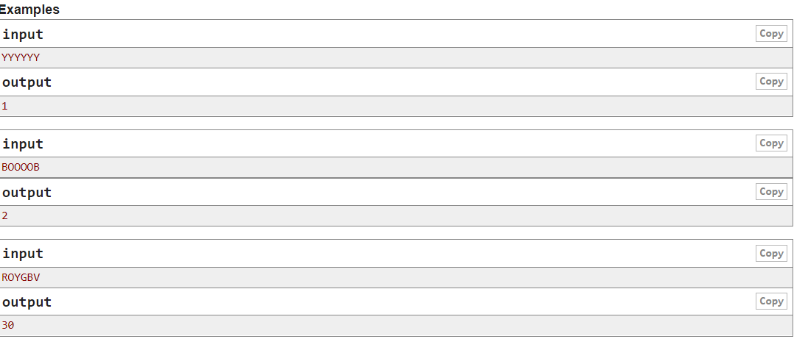

Slide 9
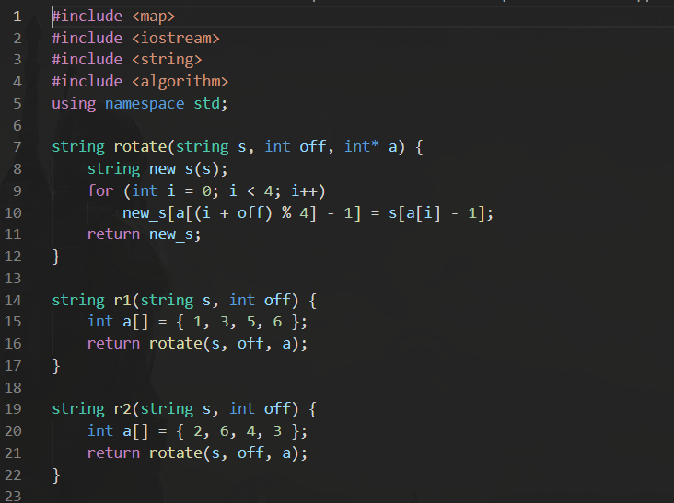

Slide 10
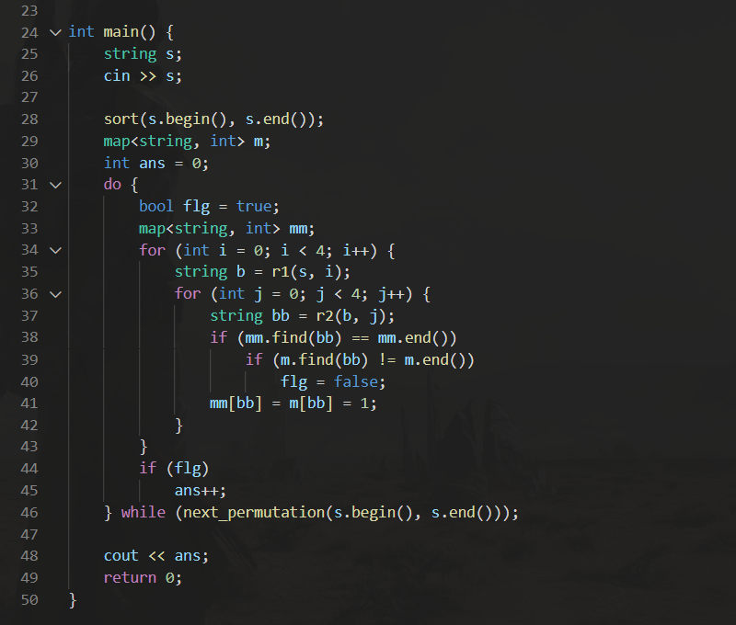

Slide 11
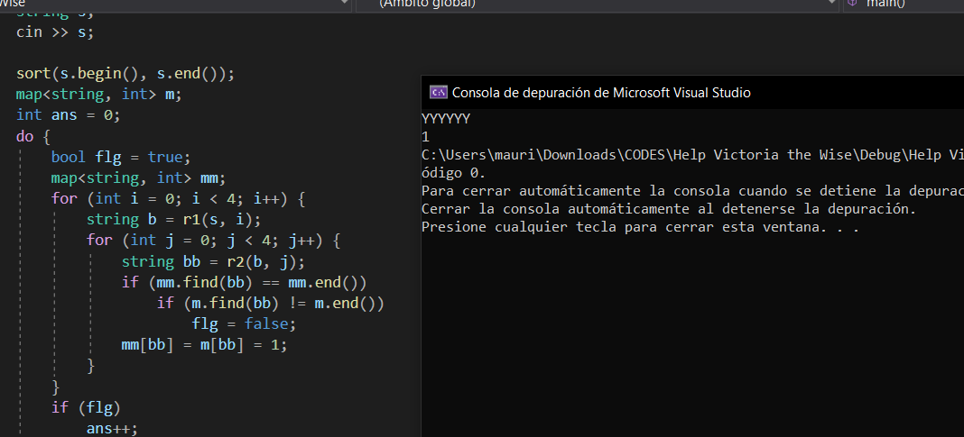

Slide 12
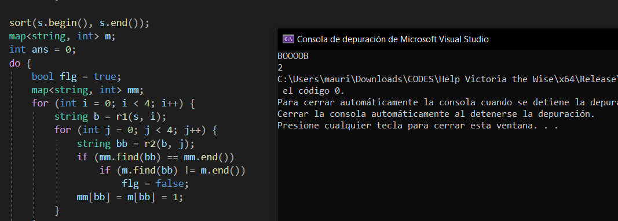

Slide 13
